Slide 1
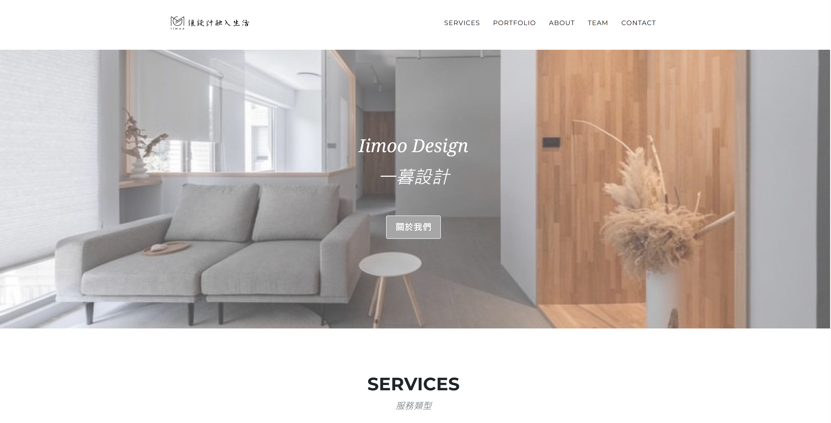
刪除
點擊色改灰色
iimoo
刪除

Slide 2
關於我們
首頁
作品集
工作流程
聯繫我們

Slide 3
關於我們
設計師的設計思考
重視以人為本的出發點，相信設計的本質來自於生活的感受與時間記憶的積累，隨著時間對空間想法的堆疊，與想像力串連，藉由材質、動線、陽光，讓空間與人創造對話的連結，編寫空間與人的故事及情感，表達一種平凡生活與美學的交融。
接案類型
坪數不限制，住宅與商業空間皆可。
暫不提供局部裝修的委託
收費方式
初步諮詢
－免收取費用。
丈量 提案 規劃
－費用$5000／式。
（現場丈量、基礎平面圖、風格提案規劃，後續如有簽訂設計合約即可折抵。）
正式委託
－設計服務：$4000 /坪。 －工程費用：新成屋 6 萬 /坪起，中古屋 8 萬 /坪起，老屋 15萬 /坪起。 。 －工程監管：為總工程款之8-10％
售後服務
保固期為一年。

Slide 4
作品集
平面圖
資訊 區域(英文)
年份(英文)
坪數(英文)
專案名字(英文)
簡介 (4句)
照片4-6張~

Slide 5
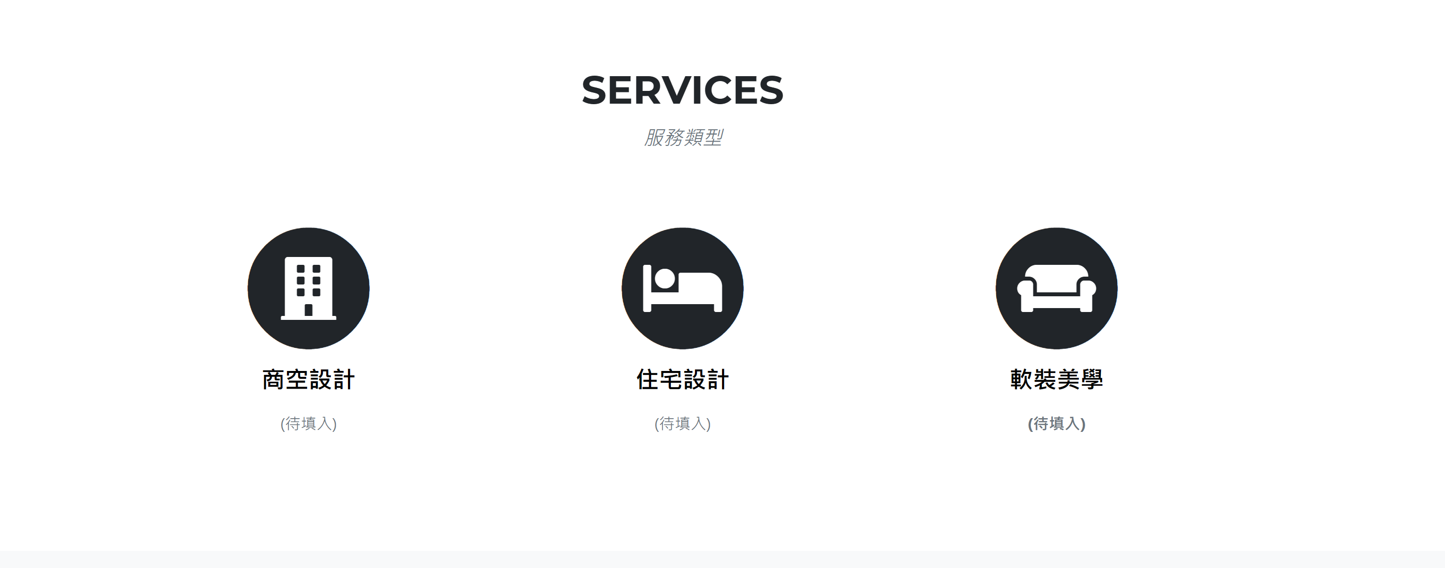
流程
服務流程
Icon拿掉
客變
1.設計師與客戶接洽，提供免費諮詢服務
2.簽定設計約後，設計師依據客戶求提供平面配置圖
3.配置圖定案後，設計師會依據建商提供圖面，繪製機電圖、給排水配置圖
4.完成上述所有客變設計圖後，更陪同協助與建商選材
新成屋/老屋舊翻新/商業空間設計
1.預約現場/辦公室提供免費諮詢服務，由設計師針對各個空間去了解客戶需求
2.平面圖繪製，與客戶說明設計方向，依客戶需求再做圖面調整
3.簽定設計約後，設計師繪製3D圖，施工圖面，材質設定，擬定工程預算
4.簽定工程約後，進行開工前置作業，進度安排
5.軟件建議，安排傢俱、窗簾提案，陪同挑選。
6.裝修工程中，確保施工現場如圖施作，完工後，再由設計師偕同客戶做成品驗收

